Slide 1


Laporan
Bulanan PPID Badan Pelaksana Otorita Borobudur
SEPTEMBER 2022

Slide 2
Dasar Hukum
PPID
1. | Undang – undang No. 14 Tahun 2008 tentang Keterbukaan Informasi Publik (UU KIP);
2. | Undang – undang No. 25 Tahun 2009 tentang Pelayanan Publik;
3. | Peraturan Pemerintah No. 61 Tahun 2010 tentang Pelaksanaan UU KIP
4. | Peraturan Komisi Informasi (PERKI) No. 1 Tahun 2021 tentang Standar Layanan Informasi Publik ;
5. | Perpres No. 81 Tahun 2010 tentang Grand Design Reformasi Birokrasi 2010 – 2025;
6. | Peraturan Menteri Pendayagunaan Aparatur Negara dan Reformasi Birokrasi No. 16 Tahun 2014 tentang Pedoman Survei Kepuasan Masyarakat, Terhadap Penyelenggaraan Pelayanan Publik;
7. | Peraturan Menteri Pendayagunaan Aparatur Negara dan Reformasi Birokrasi No. 1 Tahun 2015 tentang Pedoman Evaluasi Kinerja Penyelenggara Pelayanan Publik;
8. | Peraturan Menteri Pendayagunaan Aparatur Negara dan Reformasi Birokrasi No. 17 Tahun 2017 tentang Pedoman Penilaian Kinerja Unit Penyelenggara Pelayanan Publik;
9. | Peraturan Menteri Pariwisata dan Ekonomi Kreatif/Kepala Badan Pariwisata dan Ekonomi Kreatif Nomor 11 Tahun 2020 tentang Pelayanan Informasi Publik di Lingkungan Kemenparekraf/Baparekraf;
10. | Peraturan Menteri Pariwisata dan Ekonomi Kreatif/Kepala Badan Pariwisata dan Ekonomi Kreatif Nomor 18 Tahun 2020 tentang Standar Pelayanan Publik di Lingkungan Kemenparekraf/Baparekraf;
11. | Keputusan Menteri Pariwisata dan Ekonomi Kreatif/Kepala Badan Pariwisata dan Ekonomi Kreatif No. SK/20/KK.00.0/MK/2022 Tentang Kelompok Kerja Pengelola Pelayanan Publik di Lingkungan Kemenparekraf/Baparekraf.

Slide 3
PENDAHULUAN
Divisi Komunikasi Publik Badan Pelaksana Otorita Borobudur berupaya meningkatkan kapasitasnya dalam melaksanakan pelayanan informasi publik yang diamanatkan sesuai dengan Peraturan Menteri Pariwisata Republik Indonesia Nomor 10 Tahun 2017 tentang Organisasi dan Tata Kerja Badan Pelaksana Otorita Borobudur
Sesuai dengan amanat Permenpar Nomor 10 Tahun 2017 , Divisi Komunikasi Publik harus dapat menjalankan tugas dan fungsinya untuk melakukan pengelolaan informasi dan dokumentasi serta penyajian pelayanan informasi publik, dan pengelolaan pelayanan pengaduan masyarakat.
Untuk itu, Divisi Komunikasi Publik harus mendorong terbangunnya berbagai infrastruktur pendukung pengelolaan dan pelayanan informasi yang prima di lingkungan Badan Pelaksana Otorita Borobudur.

Slide 4


PLATFORM PELAYANAN INFORMASI PUBLIK DAN PENGADUAN
Badan Pelaksana Otorita Borobudur saat ini mempunyai platform pelayanan informasi publik, yakni :
Layanan Layanan PPID (Pejabat Pengelola Informasi dan Dokumentasi), melalui :
a. Laman Website Badan Otorita Borobudur (https://bob.kemenparekraf.go.id/ppid-badan-otorita-borobudur/)
Layanan Information Center
Layanan Informasi Melalui E-mail Resmi bob@kemenparekraf.go.id
Layanan Sosial Media Badan Otorita Borobudur
Instagram
Twitter
Youtube
Fanspage Facebook
: @boborobudur
: @BOBorobudur
: BOBorobudur
: Badan Otorita Borobudur

Slide 5
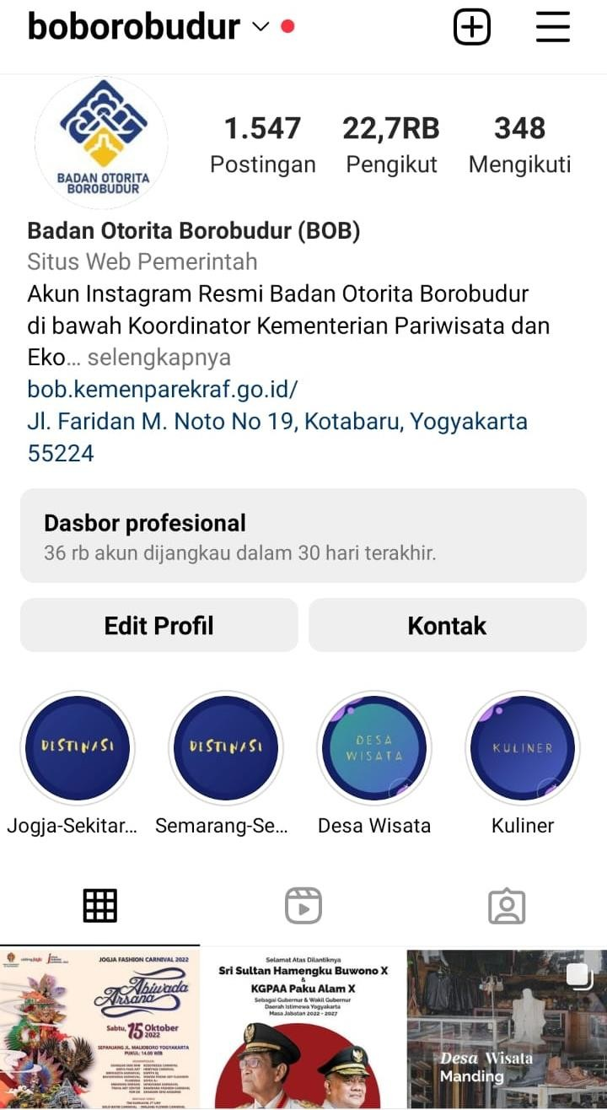
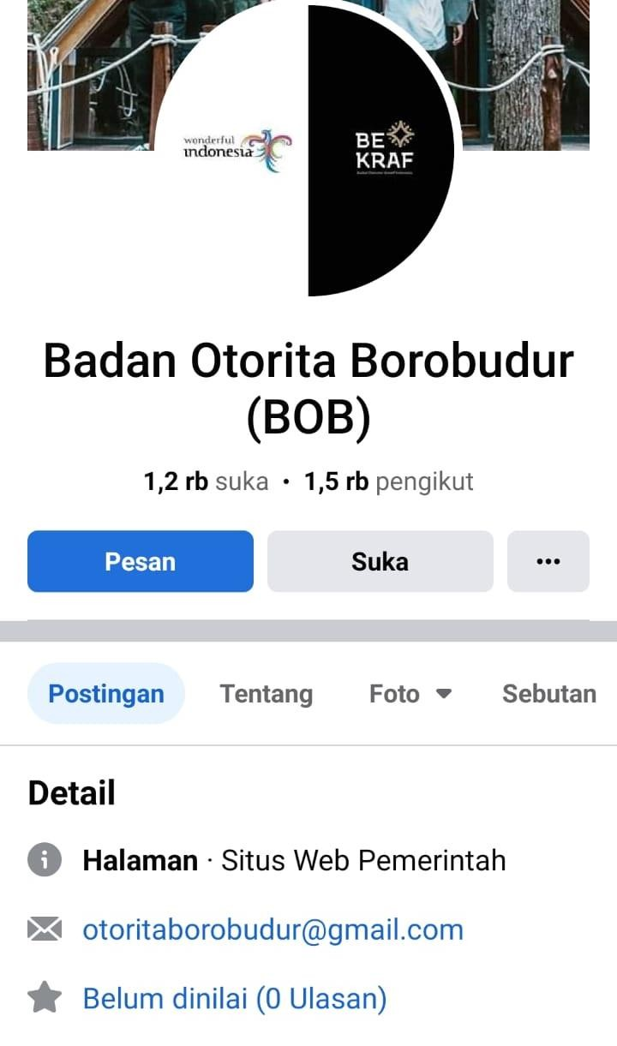
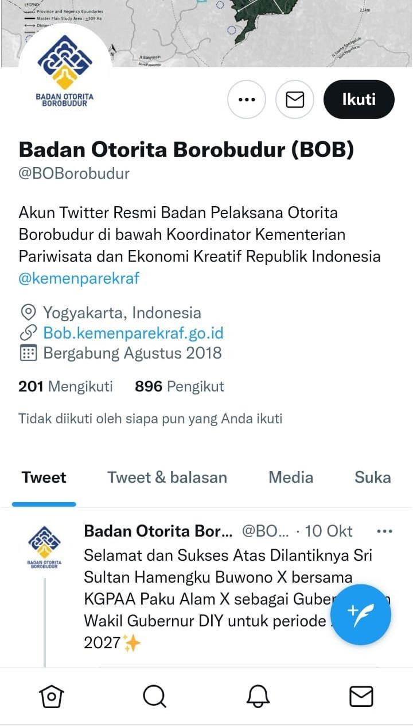

PLATFORM SOSIAL MEDIA BPOB
Instagram
Fanspage Facebook
Twitter

Slide 6
1. LAYANAN PPID
PPID Badan Pelaksana Otorita Borobudur merupakan layanan informasi satu pintu yang dimaksudkan untuk membangun mekanisme layanan informasi, melalui interkoneksi dan sinergi dari data, dan informasi yang dihasilkan berasal masing – masing unit kerja. Adapun tujuannya adalah:
Mewujudkan pelayanan informasi yang terkoordinir melalui pelayanan satu pintu yakni PPID;
Memberikan kemudahan akses data dan informasi kepada masyarakat luas;
Meningkatkan kualitas dan kuantitas pelayanan informasi, baik internal maupun eksternal di bidang pariwisata dan ekonomi kreatif.

Slide 7
TATA PELAKSANAAN PPID
Publik dapat memperoleh informasi mengenai Badan Pelaksana Otorita Borobudur dengan tahapan pelaksanaan sebagai berikut:
Pemohon/Publik datang langsung datang ke kantor Badan Pelaksana Otorita Borobudur atau mengakses Laman PPID (https://bob.kemenparekraf.go.id/ppid- badan-otorita-borobudur/).
Pemohon akan dilayani oleh petugas information center.
Mengisi formulir permohonan informasi dengan menyertakan fotokopi identitas diri (yang bersangkutan).
Proses pelaksanaan atas permohonan informasi berlangsung selama 10+7 hari kerja.
Waktu operasional PPID Badan Pelaksana Otorita Borobudur Hari : Senin – Jumat
Jam : 08:00 – 16:00 WIB

Slide 8
LAPORAN PERMOHONAN INFORMASI PPID
Badan Pelaksana Otorita Borobudur
Pada bulan September 2022, terdapat 1 (Satu) permohonan informasi yang masuk
melalui Laman Website Badan Otorita
Borobudur
dapat
PPID
segera
(https://bob.kemenparekraf.go.id/ppid-badan-otorita-borobudur/),
ditanggapi sesuai kebutuhan pemohon. Detail permohonan terlihat pada tabel berikut :
No. | Tanggal | Nama | Jalur Informasi | Permintaan Informasi | Tujuan | Status
1. | 28 September 2022 | Faqih Ashri | Informasi Publik | Data program dan kegiatan 3 bidang BPOB : industri pariwisata dan kelembagaan kepariwisataan, destinasi pariwisata, pemasaran pariwisata selama periode 2019- 2021 | Data pendukung tesis Program Studi Magister Perencanaan Wilayah dan Kota Universitas Gadjah Mada Yogyakarta | Selesai

Slide 9
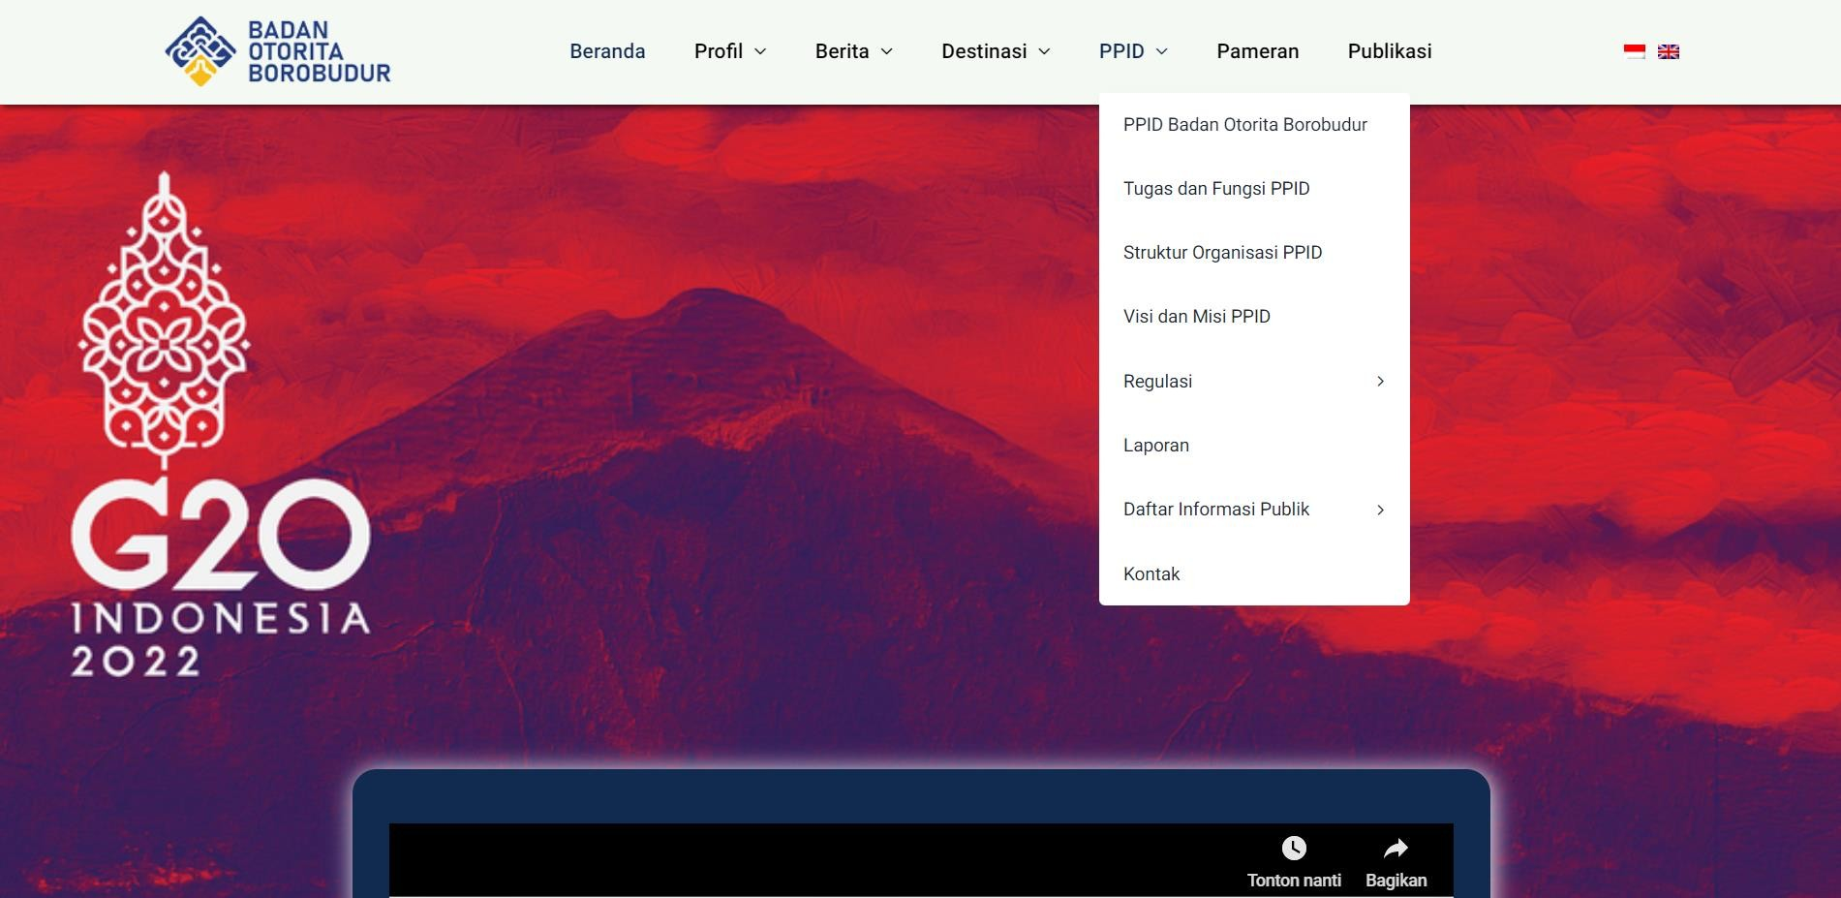
LAMAN WEBSITE PPID
Badan Pelaksana Otorita Borobudur
Website

Slide 10
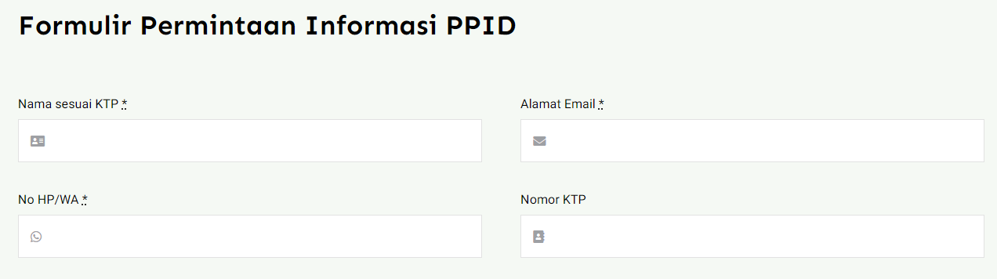
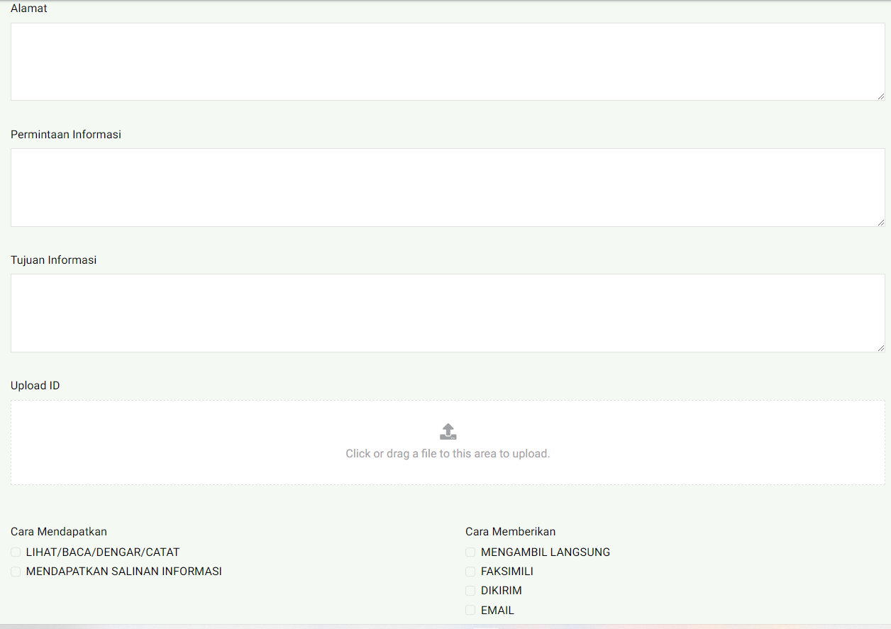
Formulir Permintaan Informasi PPID
https://bob.kemenparekraf.go.id/ppid-badan-otorita-borobudur/

Slide 11
2. LAYANAN INFORMATION CENTER
Layanan Information Center Badan Pelaksana Otorita Borobudur merupakan pelayanan informasi yang bersifat luring (offline) yang dimaksudkan untuk membangun mekanisme layanan informasi melalui meja informasi yang terdapat di kantor Badan Pelaksana Otorita Borobudur melalui interkoneksi dan sinergi dari data dan informasi yang dihasilkan oleh masing
- masing unit kerja. Adapun tujuannya adalah:
Mewujudkan pelayanan informasi yang terkoordinir melalui pelayanan meja informasi;
Memberikan kemudahan akses data dan informasi kepada masyarakat luas;
Meningkatkan kualitas dan kuantitas pelayanan informasi baik internal dan eksternal bidang pariwisata;
Menumbuhkembangkan citra positif Badan Pelaksana Otorita Borobudur secara efektif dan efisien;
Terciptanya transparansi informasi program dan kegiatan kementerian untuk memperoleh dukungan masyarakat;Tersedianya data dan informasi Badan Pelaksana Otorita Borobudur yang komprehensif, akurat, terkini, cepat dan mudah diakses.

Slide 12
TATA PELAKSANAAN INFORMATION CENTER
Publik dapat memperoleh informasi mengenai Badan Pelaksana Otorita Borobudur dengan tahapan sebagai berikut:
Pemohon informasi/publik datang langsung ke Badan Pelaksana Otorita Borobudur Mengisi buku tamu/daftar hadir yang disertakan maksud dan tujuan pemohon datang ke Badan Pelaksana Otorita Borobudur.
Pemohon akan dilayani oleh petugas information center
Waktu operasional information center Badan Pelaksana Otorita Borobudur : Hari : Senin – Jumat
Jam : 08:00 – 16:00 WIB

Slide 13
LAPORAN PERMOHONAN INFORMASI
Information Center September 2022
Information Center Badan Pelaksana Otorita Borobudur pada bulan September 2022 menerima 3 (tiga) permohonan informasi publik dan pengaduan secara tatap muka (langsung).
No. | Tanggal | Nama | Jalur Informasi | Permintaan Informasi | Tujuan | Status
1. | 14 September 2022 | Mahasiswa Universitas Negeri Sebelas Maret | Informasi Publik | Data program dan kegiatan terkait Badan Pelaksana Otorita Borobudur | Data pendukung penelitian dan Kajian | Selesai
2. | 22 September 2022 | Mahasiswa Universitas Gajah Mada | Informasi Publik | Data program dan kegiatan terkait Badan Pelaksana Otorita Borobudur | Data pendukung penelitian dan Kajian | Selesai
3. | 27 September 2022 | Mahasiswa Universitas Muhammadiyah Magelang | Informasi Publik | Data program dan kegiatan terkait Badan Pelaksana Otorita Borobudur | Data pendukung penelitian dan Kajian | Selesai

Slide 14
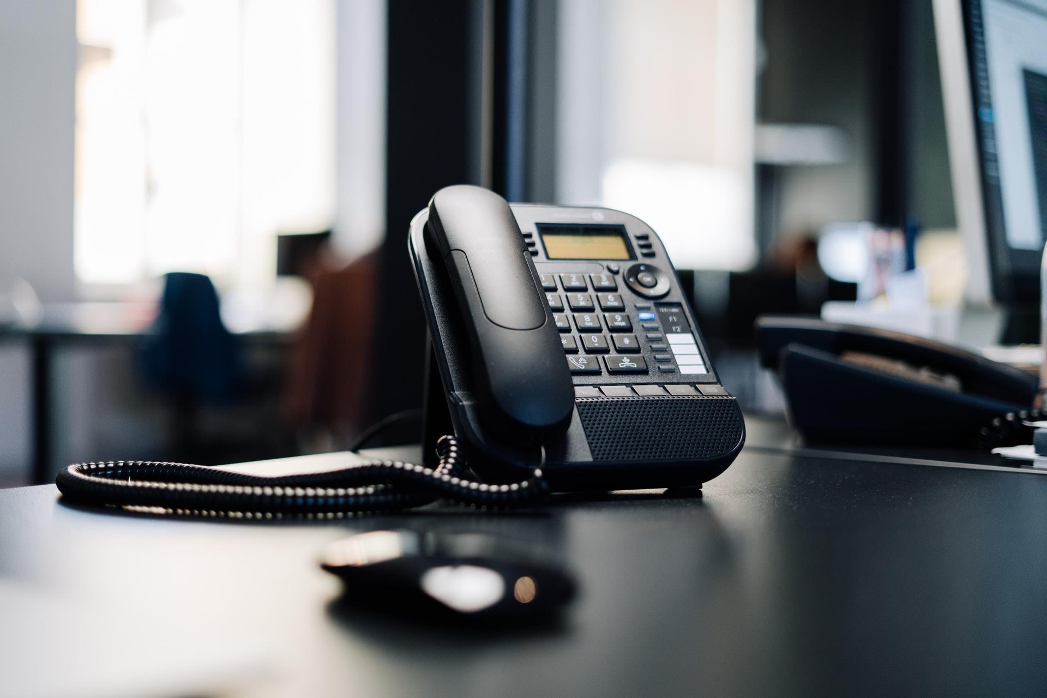
3. LAYANAN CALL CENTER BPOB
Telepon (0274) 2924834, (0274) 5015052

Slide 15

TERIMA KASIH
bob. kemenparekraf. go. id
Boborobudur
BOBorobudur
Badan Pelaksana Otorita Borobudur
Jl. Faridan M Noto No.19, Kotabaru, Kec. Gondokusuman, Kota Yogyakarta,
Daerah Istimewa Yogyakarta

